Slide 1


provincia di mantova
ADEGUAMENTO PTCP AL PTR INTEGRATO
AI SENSI DELLA LR 31/2014 SUL CONSUMO DI SUOLO
PRIMA PROPOSTA DELLA SOGLIA COMUNALE DI RIDUZIONE DEL CONSUMO DI SUOLO
IL PERCORSO METODOLOGICO
MANTOVA, 4 ottobre 2021
Provincia di Mantova: Marisa Calvano

Slide 2
Adeguamento PTCP al PTR integrato ai sensi della LR 31/2014
Prima proposta della soglia comunale di riduzione del consumo di suolo
PERCORSO METODOLOGICO
La proposta di ripartizione della soglia è formulata in assonanza al metodo utilizzato dal PTR per l’individuazione della soglia regionale, considerandone i medesimi elementi secondo un percorso metodologico finalizzato a caratterizzare i diversi Comuni della Provincia di Mantova, in funzione dello stato e delle previsioni di consumo di suolo e, in relazione a questi fattori, assegnare valori differenziati di soglia.
Il valore di riferimento della soglia provinciale e delle soglie comunali, anche in considerazione della connotazione tendenziale data dal PTR, sarà quello minimo del 20% degli AT che possono costituire consumo di suolo.

Slide 3
Adeguamento PTCP al PTR integrato ai sensi della LR 31/2014
Prima proposta della soglia comunale di riduzione del consumo di suolo
PERCORSO METODOLOGICO
Verifica delle quantità
Verifica delle quantità
La definizione della soglia comunale di riduzione del consumo di suolo, prende avvio dalla verifica delle quantità da mettere in campo, che costituisce un primo momento del processo collaborativo con i Comuni, in particolare per la definizione di una base conoscitiva omogenea, utile sia all’interpretazione del fenomeno del consumo di suolo, che, di conseguenza, alla modulazione delle soglie.
In prima istanza si è reso dunque necessario determinare le superfici degli AT da ridurre.
In questo senso la Provincia ha predisposto e messo a disposizione dei Comuni, quale strumento di conoscenza e di confronto, che affianca il modello regionale chiamato “Indagine offerta PGT”, le schede informative degli Ambiti di Trasformazione che costituiscono una prima verifica delle quantità da computare per l’applicazione della soglia di riduzione delle previsioni insediative.

Slide 4
Adeguamento PTCP al PTR integrato ai sensi della LR 31/2014
Prima proposta della soglia comunale di riduzione del consumo di suolo
Ambiti di Trasformazione ai fini della riduzione del consumo di suolo
Per ogni Comune è stata predisposta una scheda informativa degli Ambiti di Trasformazione dei PGT che possono comportare consumo di suolo.
Le schede costituiscono una prima verifica delle quantità da computare per l’applicazione della soglia di riduzione delle previsioni insediative.
Le schede sono state messe a disposizione dei Comuni sul sito della Provincia di Mantova a partire da settembre 2019.
http://www.provincia.mantova.it/context_docs.jsp?ID_LINK=1338&page=2&area=8&id_context=18911

Slide 5
Adeguamento PTCP al PTR integrato ai sensi della LR 31/2014
Prima proposta della soglia comunale di riduzione del consumo di suolo
Ambiti di Trasformazione ai fini della riduzione del consumo di suolo
  Le schede riportano per ciascun Comune i dati relativi agli Ambiti di Trasformazione del Documento di Piano previsti dai PGT, inseriti nel sistema informativo territoriale regionale e utilizzati nel PTR per il calcolo della riduzione del consumo di suolo. Lo shapefile di riferimento è C2_amb_tras (rif. previsioni al 31/08/2016) trasmesso da Regione e rappresentato nella Tavola 04_C2 - CARATTERIZZAZIONE DEGLI AMBITI DI TRASFORMAZIONE. In coerenza con la caratterizzazione regionale, gli Ambiti di Trasformazione sono differenziati in base alla destinazione d’uso prevalente, residenziale o altre funzioni urbane (non residenziale).

Slide 6
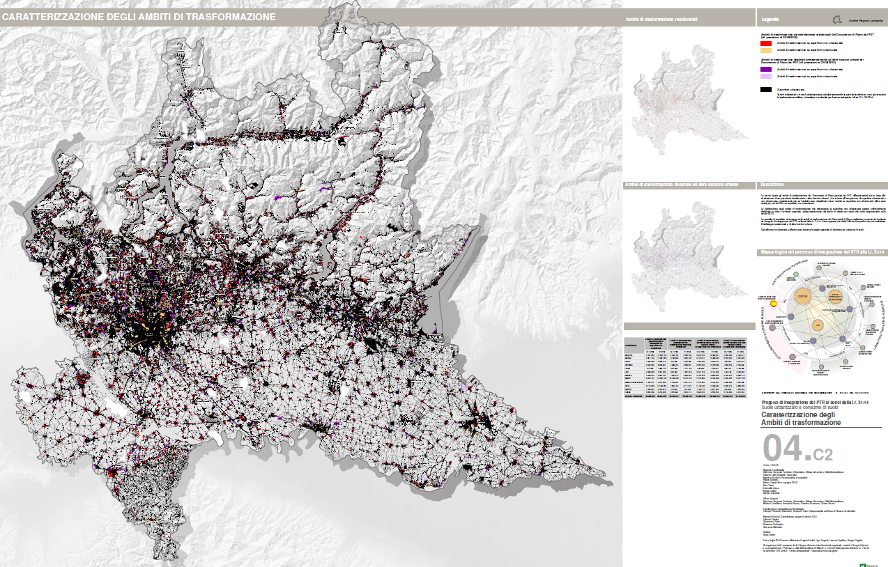
Adeguamento PTCP al PTR integrato ai sensi della LR 31/2014
Prima proposta della soglia comunale di riduzione del consumo di suolo
Tavola 04_C2 - CARATTERIZZAZIONE DEGLI AMBITI DI TRASFORMAZIONE

Slide 7
Adeguamento PTCP al PTR integrato ai sensi della LR 31/2014
Prima proposta della soglia comunale di riduzione del consumo di suolo
Ambiti di Trasformazione ai fini della riduzione del consumo di suolo
  La scheda si compone di una parte grafica e di una parte numerica:
  La parte cartografica evidenzia la distribuzione e la morfologia delle superfici degli AT distinti per destinazione prevalente (residenziale/non residenziale)
  Le tabelle riportano i valori delle superfici (in mq) dei singoli poligoni rappresentativi degli AT. Gli ambiti sono ordinati per destinazione prevalente (residenziale/non residenziale) e nominati come da PGT. Sono inoltre indicati i totali delle superfici relative al complesso delle previsioni insediative comunali.

Slide 8
Adeguamento PTCP al PTR integrato ai sensi della LR 31/2014
Prima proposta della soglia comunale di riduzione del consumo di suolo
Ambiti di Trasformazione ai fini della riduzione del consumo di suolo
  In base alla conoscenza diretta del territorio provinciale, sono stati individuati gli AT che, per diverse ragioni, non comportano consumo di suolo, pertanto non computabili ai fini della riduzione. Essi sono compresi nelle schede e rappresentati con specifica simbologia, in particolare identificano quegli ambiti di trasformazione che:
  non sono finalizzati alla realizzazione di insediamenti (ad es. aree a verde)
  prevedono il recupero all’uso agricolo (ad es. cave)
  insistono su aree già edificate.

Slide 9
Adeguamento PTCP al PTR integrato ai sensi della LR 31/2014
Prima proposta della soglia comunale di riduzione del consumo di suolo
Ambiti di Trasformazione ai fini della riduzione del consumo di suolo
  Con riferimento agli AT si evidenziano diverse tipologie di previsioni comunali: Comuni con nessuna previsione; con previsioni esclusivamente residenziali; con previsioni esclusivamente per altre funzioni urbane; Comuni con molte previsioni, delle quali una parte non costituisce consumo di suolo; Comuni con molte previsioni insediative.
  Queste tipologie sono state confrontate con i criteri regionali in base ai quali la soglia di riduzione:
è più elevata nei Comuni dotati di PGT con forte eccedenza di previsioni di trasformazione su aree libere rispetto ai Comuni con scarsa eccedenza di previsioni o con previsioni prevalentemente attuate, nonché nei Comuni con maggior indice di urbanizzazione e scarsità di suolo utile netto;
prende atto del ruolo svolto dal Comuni nel sistema territoriale, considerando il ruolo di polarità rispetto al sistema dei servizi, produttivo e infrastrutturale.

Slide 10
Adeguamento PTCP al PTR integrato ai sensi della LR 31/2014
Prima proposta della soglia comunale di riduzione del consumo di suolo
Ambiti di Trasformazione ai fini della riduzione del consumo di suolo
Dal confronto dei dati del PTR con i risultati della prima verifica si rileva una riduzione del dato di partenza degli AT che comportano consumo di suolo al quale applicare la riduzione.
Provincia di Mantova - dati PTR |  | Riduzione del 20%
AT - Residenziali | 9.247.138 mq | 1.849.428 mq
AT – Non residenziali | 15.262.808 mq | 3.052.562 mq
AT - Area TOT. | 24.509.946 mq | 4.901.898 mq
(shapefile C2_amb_tras)
Provincia di Mantova - prima verifica dati PTR |  | Riduzione del 20%
AT - Residenziali | 7.930.058 mq | 1.586.012 mq
AT – Non residenziali | 11.029.961 mq | 2.205.992 mq
AT - Area TOT. | 18.960.019 mq | 3.792.004 mq
(shapefile C2_amb_tras_MN)

Slide 11
Adeguamento PTCP al PTR integrato ai sensi della LR 31/2014
Prima proposta della soglia comunale di riduzione del consumo di suolo
PERCORSO METODOLOGICO
Verifica delle quantità
Nella fase successiva alla predisposizione delle schede comunali AT sono stati rilevati e detratti, a partire dal livello informativo denominato Destinazione d'Uso del Suolo Agricolo e Forestale (DUSAF 2018), tutti gli AT o parti di essi che risultano edificati.
Dal confronto dei dati del PTR con i risultati della prima verifica effettuata dalla Provincia, si rileva una ulteriore riduzione del dato di partenza degli AT che comportano consumo di suolo al quale applicare la riduzione da 24.509.946 mq. a 17.041.768 mq.

Slide 12
Adeguamento PTCP al PTR integrato ai sensi della LR 31/2014
Prima proposta della soglia comunale di riduzione del consumo di suolo
PERCORSO METODOLOGICO
Caratterizzazione dei Comuni
Operativamente il percorso, con riferimento ai criteri e alle basi informative del PTR, è orientato a calcolare parametri e indicatori oggettivi sul consumo di suolo operato e previsto dai Comuni, i cui dati di partenza sono stati verificati, corretti e adeguati.
I dati utilizzati, in assonanza a quelli del PTR, sono, per ogni Comune:
Superficie urbanizzata;
Superficie urbanizzabile, pari alla somma degli AT al 02/12/2014 e delle aree libere nel Tessuto Urbano Consolidato (TUC);
Superficie degli ambiti di trasformazione al 02/12/2014;
Suolo utile netto, ottenuto sottraendo alla superficie territoriale: la superficie urbanizzata, i corpi idrici, le aree naturali protette, le aree con vincolo assoluto di inedificabilità;
Superficie territoriale.

Slide 13
Adeguamento PTCP al PTR integrato ai sensi della LR 31/2014
Prima proposta della soglia comunale di riduzione del consumo di suolo
PERCORSO METODOLOGICO
Caratterizzazione dei Comuni
Gli indicatori elaborati sono:
Indice di urbanizzazione territoriale, calcolato come rapporto percentuale tra la superficie urbanizzata e la superficie del territorio;
Incidenza delle previsioni, calcolato come rapporto percentuale tra la superficie degli AT e la superficie del suolo utile netto;
Indice di consumo di suolo ai sensi della LR31/2014, calcolato come rapporto percentuale tra le superfici dei nuovi ambiti di trasformazione che determinano riduzione delle superfici agricole del vigente strumento urbanistico e la superficie urbanizzata e urbanizzabile;
Indice di consumo di suolo ai sensi del PTR, calcolato come rapporto percentuale fra la somma della superficie urbanizzata e della superficie urbanizzabile e la superficie del territorio comunale.

Slide 14
Adeguamento PTCP al PTR integrato ai sensi della LR 31/2014
Prima proposta della soglia comunale di riduzione del consumo di suolo
PERCORSO METODOLOGICO
Caratterizzazione dei Comuni → Soglia comunale di riduzione
Per la lettura unitaria degli indicatori sopra elencati è stato elaborato un indicatore di sintesi (gli indicatori prima elencati sono stati pesati e sommati) in base al quale si propongono incrementi e detrazioni delle soglie di riduzione, secondo il metodo descritto di seguito.
Assunta la soglia di riduzione media provinciale pari al 20%, i valori dell’indicatore di sintesi sono stati articolati in 5 classi (i valori più bassi descrivono un effetto “positivo” rispetto alle dinamiche di consumo di suolo), ciascuna corrispondente a valori di soglia pari ad un minimo del 18% fino ad un massimo del 22% (classe 1=18%, classe 2=19%, classe 3=20%, classe 4=21%, classe 5=22%). Sono così definite le soglie attribuite ad ogni comune.

Slide 15
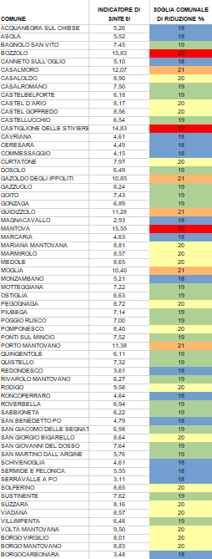
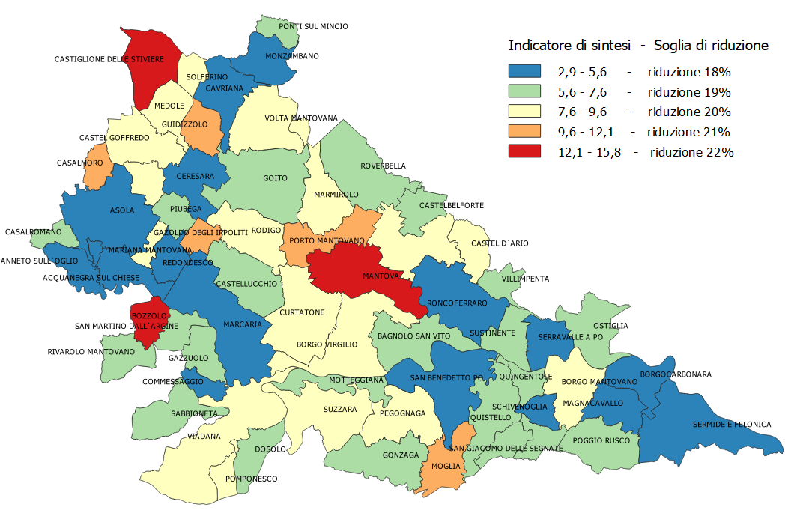
Adeguamento PTCP al PTR integrato ai sensi della LR 31/2014
Prima proposta della soglia comunale di riduzione del consumo di suolo
Soglia comunale di riduzione
PERCORSO METODOLOGICO
Soglia provinciale di riduzione del consumo di suolo 20%
Soglia comunale di riduzione del consumo di suolo dal 18 al 22%
n. 16 Comuni
n. 23 Comuni
n. 17 Comuni
n. 5 Comuni
n. 3 Comuni

Slide 16
Adeguamento PTCP al PTR integrato ai sensi della LR 31/2014
Prima proposta della soglia comunale di riduzione del consumo di suolo
PERCORSO METODOLOGICO
Soglia comunale di riduzione
Le soglie attribuite ad ogni Comune, 18-19-20-21-22% sono state applicate alle previsioni di trasformazione, AT al 02/12/2014, al fine di trasformate in metri quadrati le previsioni da ridurre che costituiscono consumo di suolo.
Si è poi preso in considerazione la riduzione di AT già effettuata da alcuni Comuni negli ultimi anni, nella maggioranza dei casi, in misura superiore rispetto alla superficie da ridurre applicando la rispettiva soglia comunale.
In particolare, in base ai dati disponibili, le riduzioni già operate ammonterebbero complessivamente a 1.291.631 mq.

Slide 17
Adeguamento PTCP al PTR integrato ai sensi della LR 31/2014
Prima proposta della soglia comunale di riduzione del consumo di suolo
PERCORSO METODOLOGICO
Soglia comunale di riduzione
L’ipotesi che si intende proporre è di ridistribuire la quota di riduzione già operata, superiore alla soglia comunale, fra tutti i Comuni.
Questo riducendo, per ciascun Comune, di una stessa percentuale la superficie che dovrebbe essere ridotta in applicazione della rispettiva soglia comunale.
In questo modo si ottiene un “secondo valore”, in applicazione della soglia di riduzione, che corrisponde ad una possibile minore superficie di AT da ridurre.

Slide 18
Adeguamento PTCP al PTR integrato ai sensi della LR 31/2014
Prima proposta della soglia comunale di riduzione del consumo di suolo
PERCORSO METODOLOGICO
Soglia comunale di riduzione
Soglia comunale di riduzione
La SUPERFICIE DEGLI
AMBITI DI TRASFORMAZIONE è pari a
17.041.768 mq
In APPLICAZIONE DELLA SOGLIA COMUNALE DI RIDUZIONE
18-19-20-21-22%
→
SUPERFICIE DEGLI AT DA RIDURRE risulta pari a 3.380.061 mq
=
AD OGGI 8 COMUNI hanno GIA’ ATTUATO una RIDUZIONE pari a 1.291.631 mq
RIDUZIONE DOVUTA DA 8 COMUNI 642.636 mq
DIFFERENZA FRA RIDUZIONE DOVUTA E ATTUATA DA 8 COMUNI
- 648.995 mq
-
=
DIFFERENZA FRA RIDUZIONE DOVUTA E RIDUZIONE ATTUATA DA 8 COMUNI
- 648.995 mq
Sommato alla RIDUZIONE DOVUTA DA 1 COMUNE SU 8 162.876 mq
Definisce il CREDITO DI RIDUZIONE DI 7 COMUNI -811.871 mq
+
=
Superiore alla soglia comunale

Slide 19
Adeguamento PTCP al PTR integrato ai sensi della LR 31/2014
Prima proposta della soglia comunale di riduzione del consumo di suolo
PERCORSO METODOLOGICO
Soglia comunale di riduzione
Soglia comunale di riduzione
RIDUZIONE DOVUTA DA 8 COMUNI 642.636 mq
RIDUZIONE DOVUTA DA 1 COMUNE SU 8 162.876 mq
SUPERFICIE DEGLI AT DA RIDURRE 3.380.061 mq
-
RIDUZIONE DA ATTUARE 2.900.301 mq
+
=
Il “credito” di 811.871 mq è pari al 28 % della riduzione da attuare di 2.900.301 mq; distribuito fra tutti i Comuni, porta ogni Comune a ridurre -28%, ovvero il 72% del dovuto in applicazione della rispettiva soglia comunale.
RIDUZIONE DA ATTUARE AD ESITO DELLA DISTRIBUZIONE DELLA QUOTA GIA’ ATTUATA 2.088.217 mq

Slide 20
Adeguamento PTCP al PTR integrato ai sensi della LR 31/2014
Prima proposta della soglia comunale di riduzione del consumo di suolo
PERCORSO METODOLOGICO
Soglia comunale di riduzione
Soglia comunale di riduzione
Per esemplificare, se un Comune rientra nella terza classe dovrà applicare una soglia di riduzione ai propri AT pari al 20%, tale operazione porta alla determinazione di una superficie “x”.
Se il Comune ritiene opportuno operare una riduzione minore, può limitarsi a ridurre solo il 72% di tale superficie “x”.

Slide 21
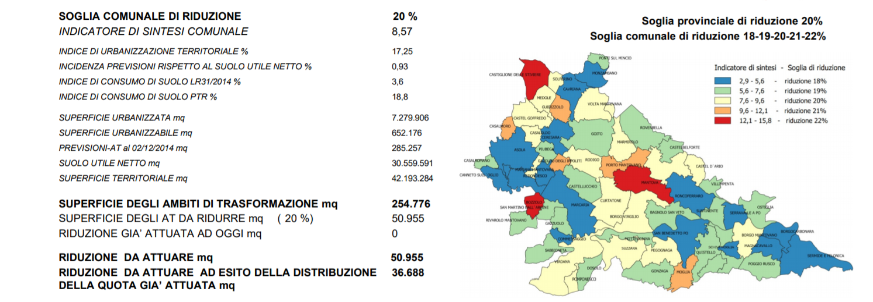
Adeguamento PTCP al PTR integrato ai sensi della LR 31/2014
Prima proposta della soglia comunale di riduzione del consumo di suolo
PERCORSO METODOLOGICO
Soglia comunale di riduzione - Schede comunali
Dal punto di vista operativo, i documenti preliminari predisposti per il confronto riassumono per ciascun Comune in forma di Scheda i dati e gli indicatori utilizzati per la definizione della soglia e, ad esito dell’applicazione della stessa agli AT, la prima ipotesi della quantità della riduzione da attuare.
←
←

Slide 22
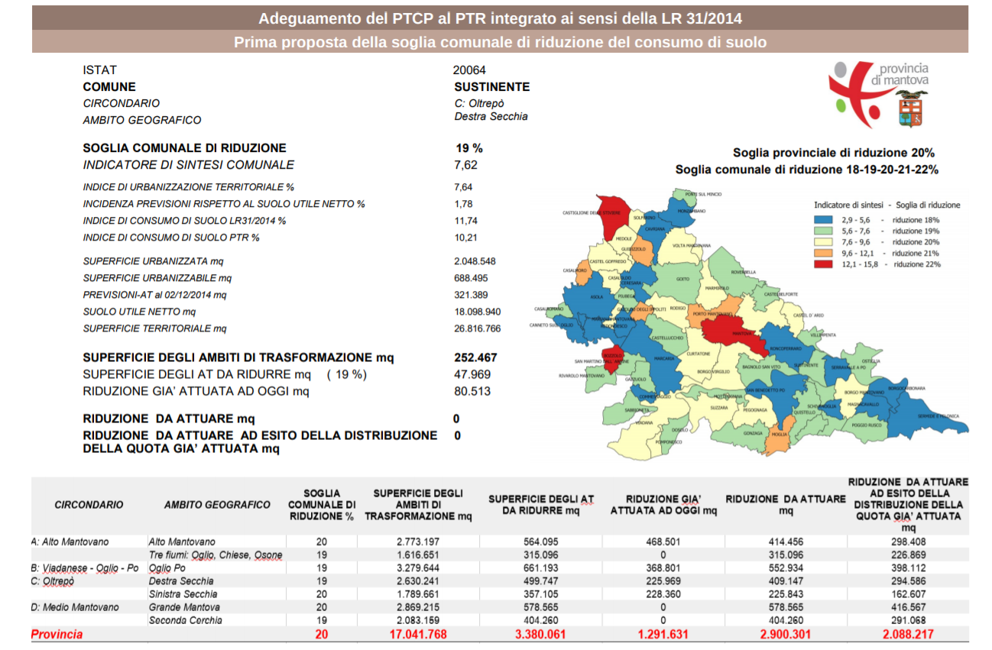
Adeguamento PTCP al PTR integrato ai sensi della LR 31/2014
Prima proposta della soglia comunale di riduzione del consumo di suolo
Schede comunali
←
←
←

Slide 23
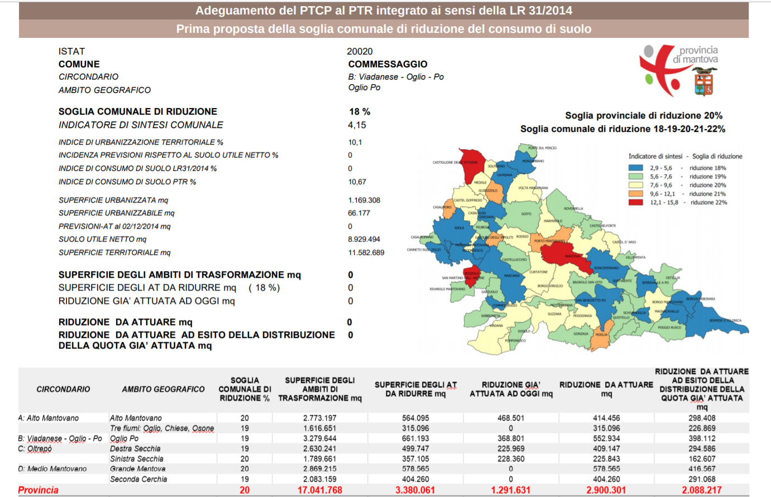
Adeguamento PTCP al PTR integrato ai sensi della LR 31/2014
Prima proposta della soglia comunale di riduzione del consumo di suolo
Schede comunali
←
←

Slide 24
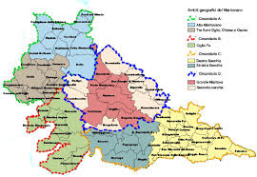
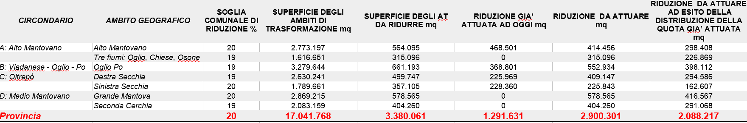
Adeguamento PTCP al PTR integrato ai sensi della LR 31/2014
Prima proposta della soglia comunale di riduzione del consumo di suolo
PERCORSO METODOLOGICO
Soglia comunale di riduzione - Schede comunali
Inoltre, al fine di inquadrare la realtà comunale nel contesto territoriale di appartenenza, le analisi effettuate sono anche organizzate in forma aggregata per Circondario e per Ambito Geografico.

